Slide 1
VIII Congreso INVESTIGA I+D+i
Grupo investigador de Ciencias del espacio
Vida en ambientes extremos

Slide 2
Grupo Investigador
Moderadora: Laura Pérez Marrero
Secretaria: Eva García Martínez
Sofía Banderas Hernández
Silvia Bastida Longares
Pablo Caminero Heras
Javier de los Reyes Cortés
Alexandra de Miguel Puente
Abraham Díaz Simón
Mar Escandell Serra
Gabriella Giachini Gracia
Celia Hernandez Serrano
Nereida Herrero Barros
Eva Higueras Vázquez
Victoria López Cruz
Ysabel Nieto Urcaregui
Martin Núñez Vázquez
Estibaliz Ortega Lopez de Suso
Gina Rigat Nogareda
Pablo Rubio Álvarez
Rodrigo Salort Antón
Sofía Seijo Ares
Pablo Tórtola Santana
1

Slide 3
ÍNDICE
1- Introducción
Conceptos básicos de la vida
Ambientes extremos
Extremófilos y extremotolerantes
2- Desarrollo
Historia
Adaptaciones y clasificación
Misiones
Permafrost
3- Conclusión
Importancia y aplicaciones
Ética y mecanismos de control
Conocimientos futuros

Slide 4
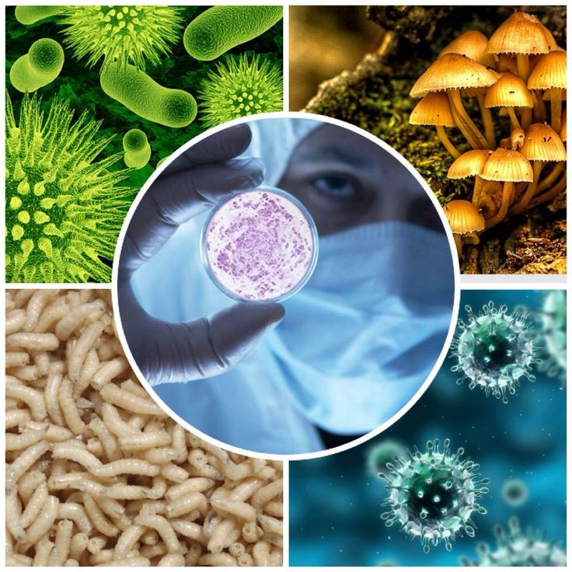
¿Qué es la vida?
Nacer
⇨ Crecer
Morir
Schrödinger

Slide 5
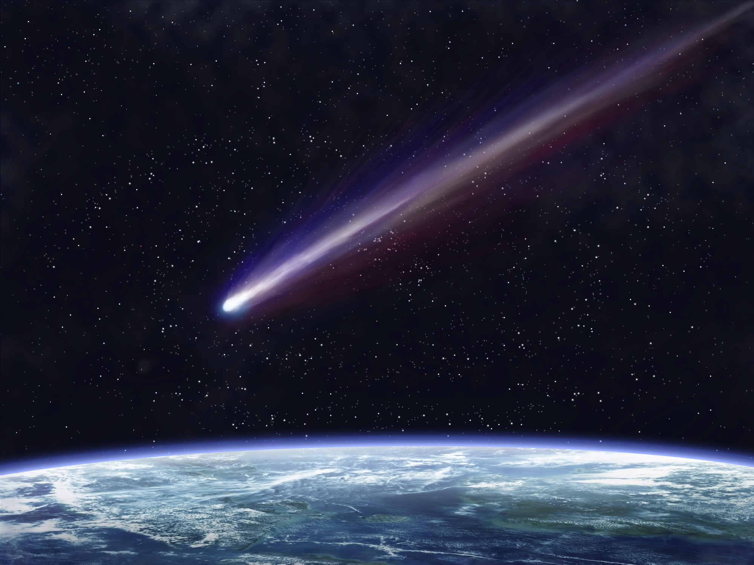
Teorías del origen de la vida
⇨ Creacionismo
⇨ Generación Espontánea
Arrhenius – Panspermia

Slide 6
Magnitudes fundamentales
-Agua líquida
-La base de la vida
-Carbono
-Vida basada en la química de tal elemento
-Fuente energética
-Necesaria para realizar reacciones químicas

Slide 7
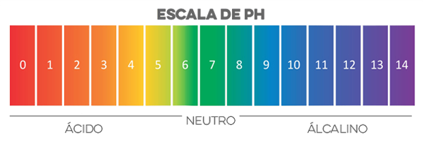
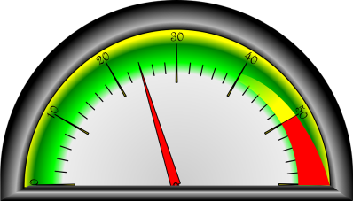
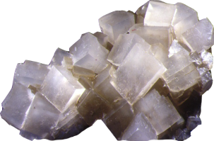
Magnitudes secundarias
Temperatura
Presión
pH
Salinidad
Comprendidas entre un máx. y un min -> Ejemplos

Slide 8
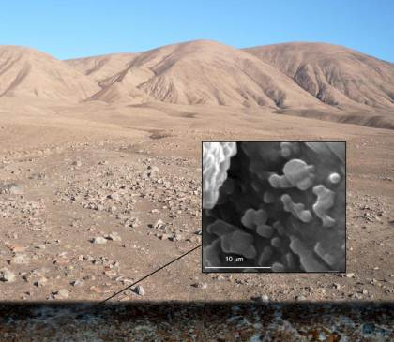
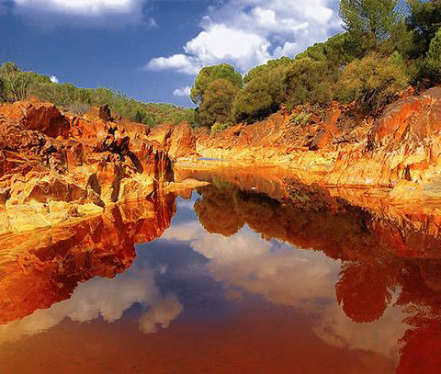
Ambientes extremos
DESIERTO DE ATACAMA
RÍO TINTO

Slide 9
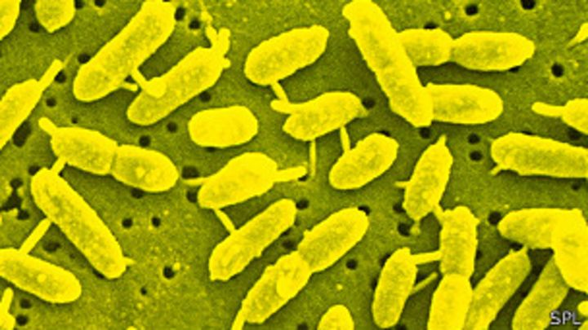
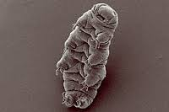
Extremófilos
Extremotolerantes

Slide 10
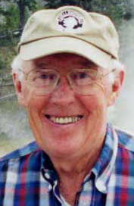
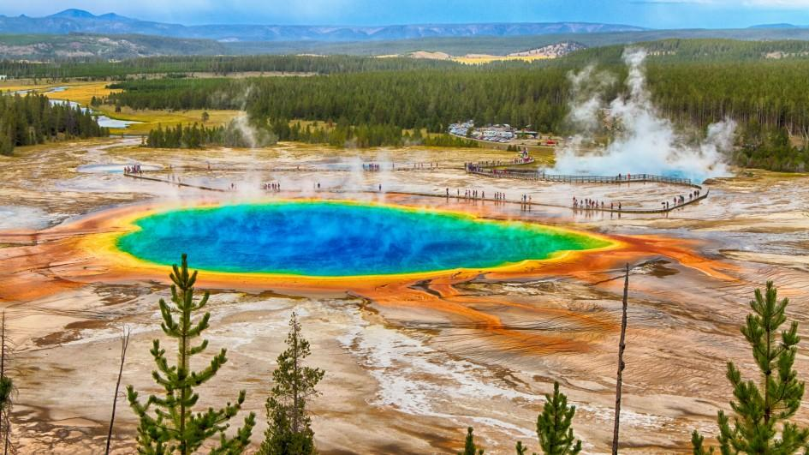
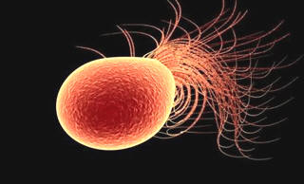
HISTORIA DE LOS EXTREMÓFILOS
Yellowstone park
Thomas Brock
Descubridor del hipertermófilo
Pyrococcus furiosus (Hipertermófilo)
1

Slide 11
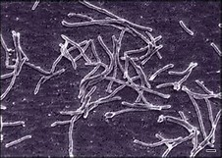
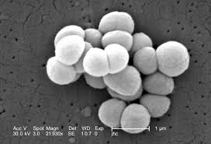
CLASIFICACIÓN DE EXTREMÓFILOS
Termófilos
Thermus Aquaticus
Psicrófilos
Micrococcus Antarticus

Slide 12
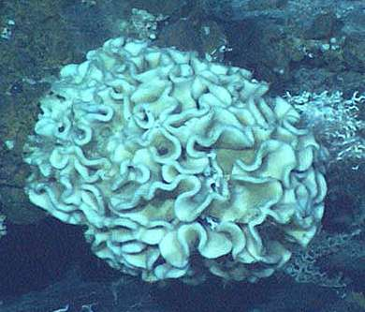
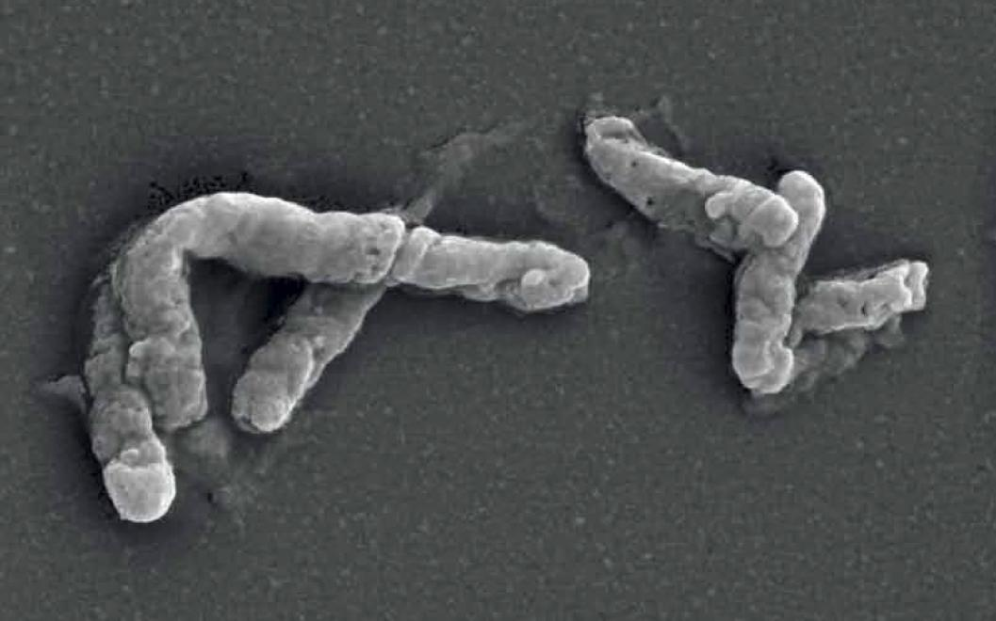
Barófilos
Xenophyophorea
Acidófilos
Acidithiobacillus ferrooxidans

Slide 13
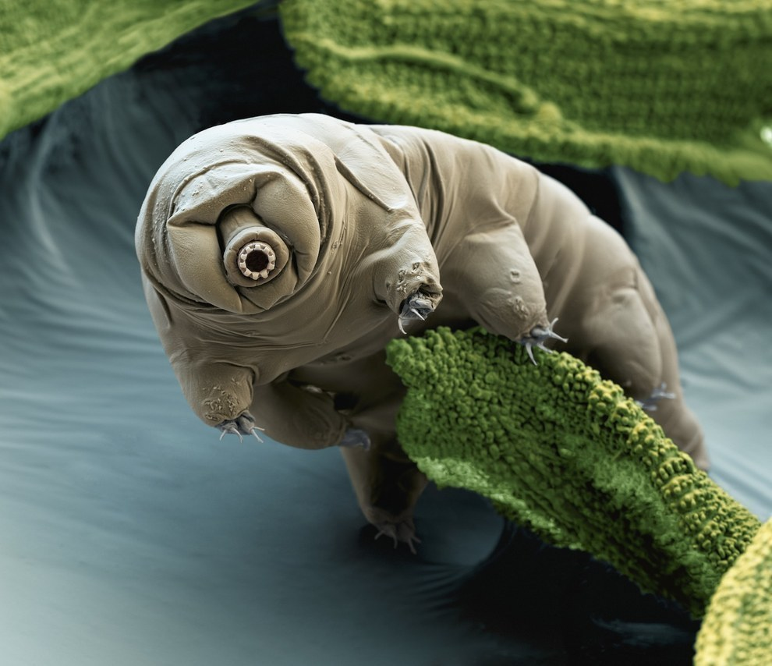
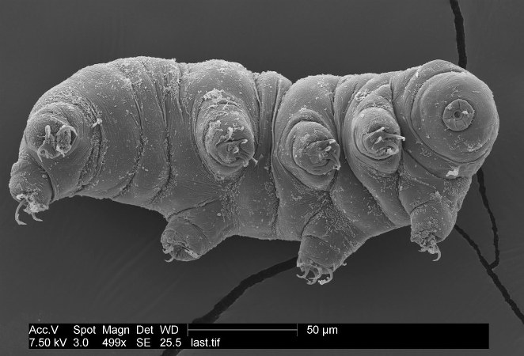
Tardígrados

Slide 14
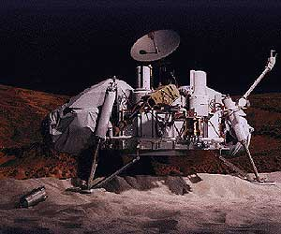
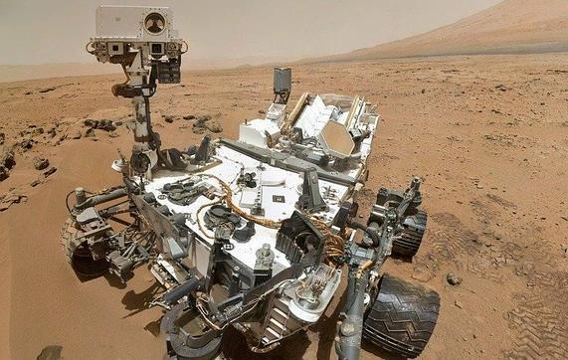
Misiones a Marte
Programa Viking
Rover Curiosity

Slide 15
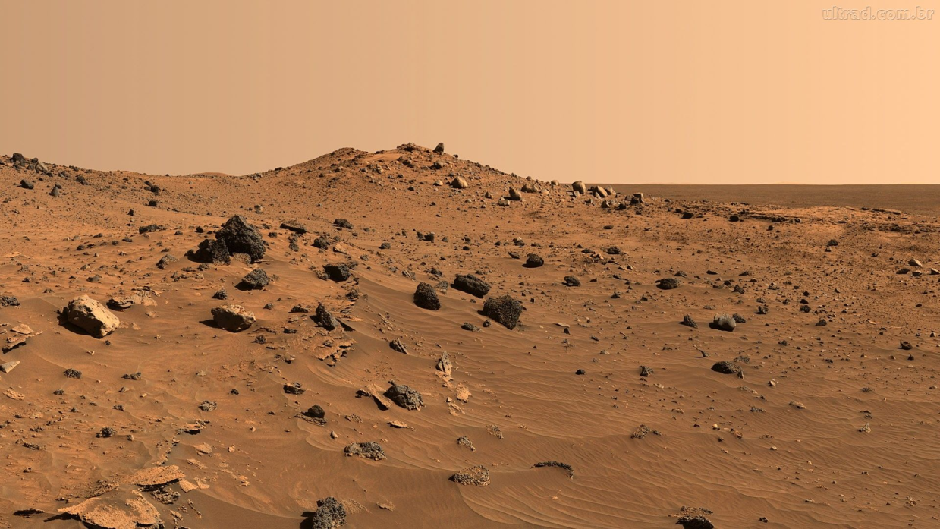
Río Tinto y Marte
Río Tinto (Huelva)
Marte

Slide 16
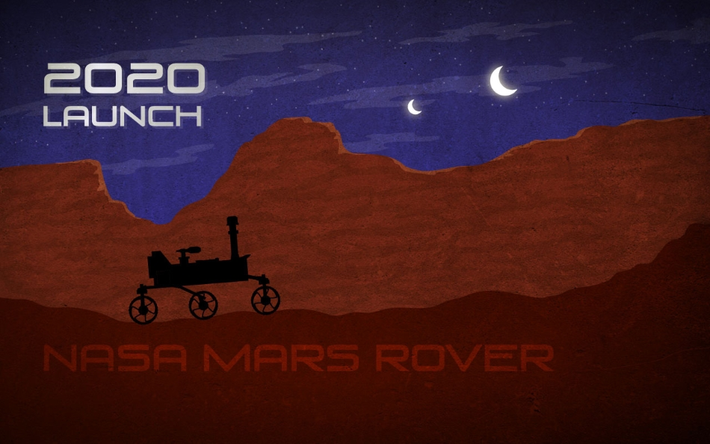
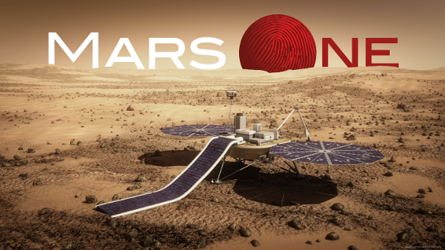
Futuras Misiones
Marte 2020
Mars One

Slide 17
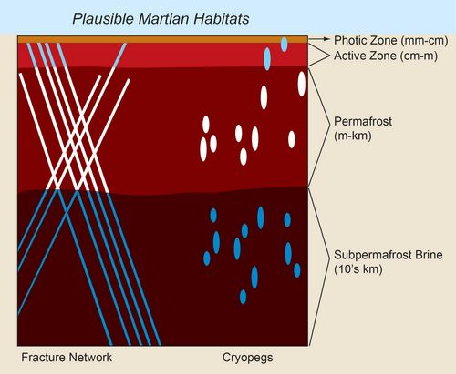
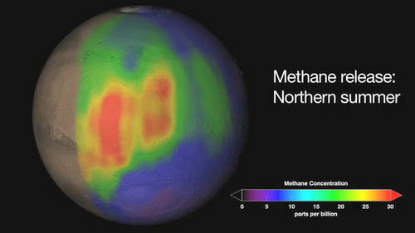
Permafrost
Liberación de Metano: el norte de Marte en Verano

Slide 18
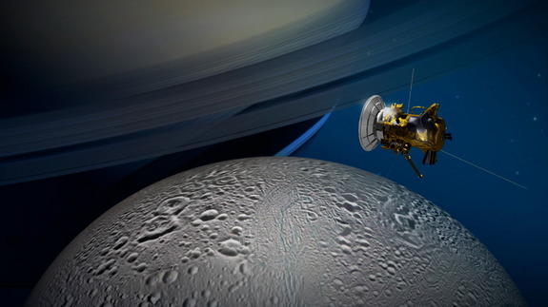
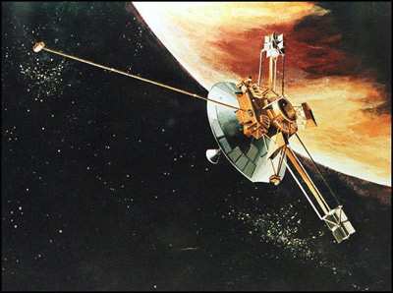
Lunas de Saturno y Jupiter
Cassini (Encélado)
Galileo (Europa)

Slide 19
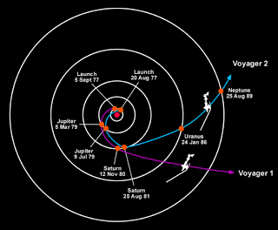
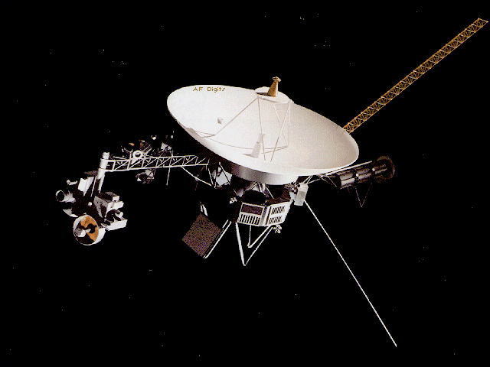
Voyager 1 y 2
¿Hasta dónde llegarán?

Slide 20
Investigación sobre los EXTREMÓFILOS...
¿NECESIDAD?
¿CURIOSIDAD?

Slide 21
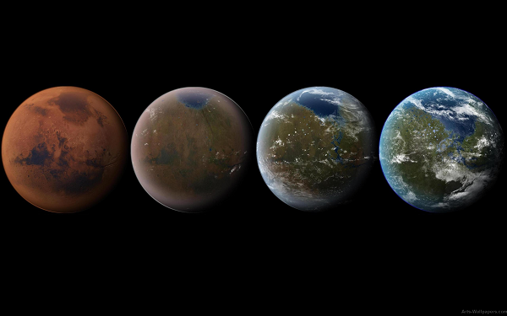
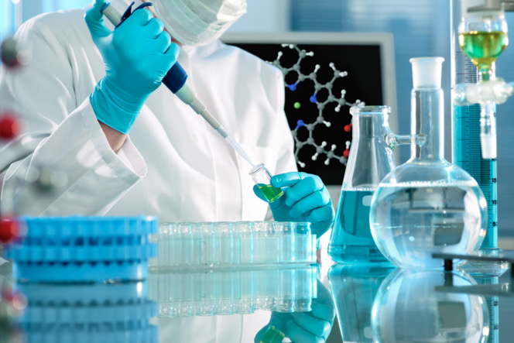
ESPACIO:
Terraformación. Proceso teórico de ingeniería que modificaría un planeta, para hacerlo habitable para un ser humano.
INDUSTRIA Y MEDICINA:
Las extremoenzimas son proteínas que canalizan reacciones químicas en el organismo.

Slide 22
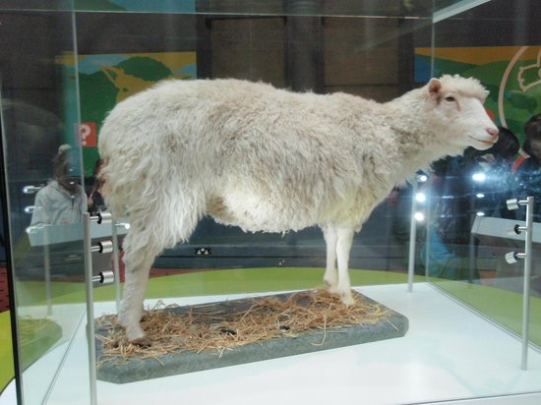
Oveja Dolly
¿ES ÉTICO...?

Slide 23
¿SABEMOS YA TODO?
Nos falta tecnología... Conocimientos...

Slide 24
MUCHAS GRACIAS

